Slide 1
第八讲（二）
多数债务人情形下的损失补偿
——保险代位

Slide 2
一、何谓保险代位
[关联法条]
第60条 因第三者对保险标的的损害而造成保险事故的，保险人自向被保险人赔偿保险金之日起，在赔偿金额范围内代位行使被保险人对第三者请求赔偿的权利。
前款规定的保险事故发生后，被保险人已经从第三者取得损害赔偿的，保险人赔偿保险金时，可以相应扣减被保险人从第三者已取得的赔偿金额。
保险人依照本条第一款规定行使代位请求赔偿的权利，不影响被保险人就未取得赔偿的部分向第三者请求赔偿的权利。

Slide 3
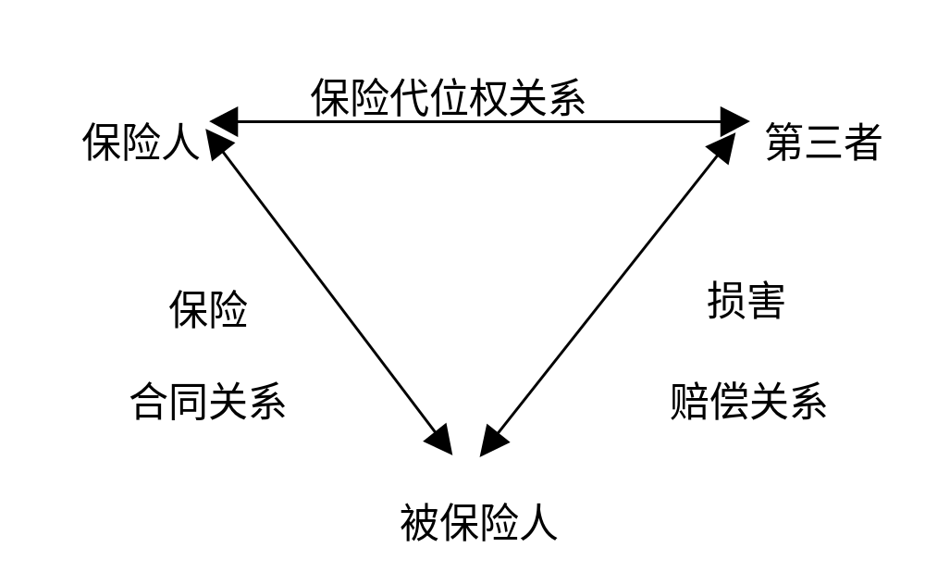
[图解]

Slide 4
[“三段式”理论]
第三人造成保险标的的损害；
【保险契约之效力与损害赔偿制度之效力竞合】
保险人向被保险人给付保险金；
【保险人先付义务之履行】
保险人代位行使对第三者赔偿请求权。
【第三人终局责任之承担】

Slide 5
二、为何须保险代位
（1）防止被保险人不当得利。
被保险人因第三人之行为导致保险事故发生，使保险标的受有损害时，由于同一标的受损，却同时拥有损害赔偿请求权与保险赔偿请求权，使被保险人获得双重赔偿，故保险法上代位权制度的目的在于防止被保险人因行使双倍请求权而不当得利 。

Slide 6
（2）避免第三人不当脱责。
第三人为保险标的之损害的终局承担者，不能因被保险人有保险保障而免责。建立代位权制度，使被保险人对于第三人之损害赔偿请求权，于受领保险给付之范围内，移转于保险人，以避免加害之第三人脱免责任。

Slide 7
（3）保障被保险人优先获得充分补偿。
保险事故发生后，被保险人既可以请求第三人赔偿，也可以请求保险人补偿；还可以在第三人的赔偿不足时，请求保险人予以弥补；又可以在保险人补偿不足时，向第三人请求赔偿。至于如何行使，由被保险人依情形决定，他人不得干涉。
在一般情况下，被保险人依保险合同的规定选择资产雄厚、信誉良好的保险公司请求补偿，既经济、快捷，又不费吹灰之力；而向第三人请求赔偿，不仅费时、费力，且要得到全部赔偿更是“蜀道难，难于上青天”。

Slide 8
在保险关系中，投保人缴纳保险费而获得一个安全保障，保险人收取保险费则承担一项风险。在行使保险代位权的情形下，保险人所负担之风险实际上是以现有利益换取了期待利益。至于代位权是否能获满足，则不得而知。
在行使保险代位权的情形下，保险人所负担之风险实际上是“以一只手上的鸽子，换得一只在空中飞翔的鸽子”。以“一只手上的鸽子”，指因保险给付所生的损失；“换得一只在空中飞翔的鸽子”指保险人之代位权。

Slide 9
（4）减轻投保人负担。
保险代位权的行使，可以实质地降低保险人保险给付之总额，从而降低保险费率，保险费率之降低，实即减轻社会上广大要保人之负担。
实践中，第三人因无资力而难以履行赔偿义务，保险人徒有代位权之名而无代位权之实益的情形常常发生，故减轻投保人负担较难实现。

Slide 10
三、如何行使代位权
【问题】
1、保险人是以谁的名义来向第三人行使代位权？保险人以自己的名义，还是被保险人的名义？
2、保险人向第三人代位求偿的范围有多大？是在保险人已经给付金额的范围内？还是在被保险人对第三人的请求赔偿额度内？

Slide 11
【比较法：相同的问题，不同的选择】
我国《保险法》第60条第1款 ：
因第三者对保险标的的损害而造成保险事故的，保险人自向被保险人赔偿保险金之日起，在赔偿金额范围内代位行使被保险人对第三者请求赔偿的权利。

Slide 12
英国1906年《海上保险法》第79条第1款：
于保险人给付全损赔款后，无论系保险标的物全部全损或部分者，所有该受偿保险标的物一切权利，即归保险人所有并得自事变发生之日起，代位取得被保险人所有关于保险标的物之权利。
我国《海商法》第254条第2款：
保险人从第三人取得的赔偿，超过其支付的保险赔偿的，超过部分应当退还给被保险人。

Slide 13
【英美法系：程序代位体制】
行使代位的名义：以被保险人名义。
向第三人代位求偿的范围：以被保险人对第三人的一切权利为限。
英美法律名词解释 “step into the shoes of the insured”以及 “put in the place of the insured”，此即英美法保险代位之真谛。
【大陆法系：实体代位体制】
行使代位的名义：以保险人自己的名义。
向第三人代位求偿的范围：以保险人已经给付的金额的限。

Slide 14
【案例】
一辆汽车投保汽车保险，保险价值为15万元，保险金额10万元，采用比例赔偿方式。假设该汽车被另一辆汽车撞毁，损失金额12万元，有关部门裁决责任全在对方，应由对方赔偿12万元。被保险人首先向保险人请求补偿；保险人依据合同约定，赔偿保险人8万元并取得代为求偿权，被保险人尚有4万元损失未获赔偿。在这种情况下，保险人有代位被保险人向第三人求偿8万元，而被保险人仍有权向第三者请求赔偿4万元。

Slide 15
【实体代位在不足额保险下的弊端】
1、权利在量上的分割
2、程序不经济
3、增加第三人之诉累
4、法律关系的混淆
5、导致保险人与被保险人之间的利益冲突
【在不足额保险且第三人赔偿资力不足时，由于诉讼法上的“先诉先得”的原则限制，当事人之间相互争夺赔款。究竟是保险人优先受偿，还是被保险人优先受偿，抑或按比例分配？】

Slide 16
四、向谁行使：第三人之范围如何
[立法论]
《保险法》第62条：
除被保险人的家庭成员或者其组成人员故意造成本法第六十条第一款规定的保险事故外，保险人不得对被保险人的家庭成员或者其组成人员行使代位请求赔偿的权利。

Slide 17
第三人：被保险人本人以外之任何人
被保险人
彼此间有相当经济利益关系
彼此间无相当经济利益关系
第三人
第三人

Slide 18
[解释论：“经济生活共同体”]
“被保险人的家庭成员或者其组成人员”为一个“经济生活共同体”，彼此之间“同居共财”。
在“被保险人的家庭成员或者其组成人员”之过失情形下，“考虑到一个家庭一般只有一个‘共同荷包’，保险人不应一手给付后，再根据代位权以另一手拿回。”
与被保险人具有相当利害关系之第三人，推定为被保险人本人。依据一个人对自己没有诉权的法理，被保险人不能自己起诉自己，保险人也不能起诉被保险人（第三人）。

Slide 19
{投保人、被保险人故意制造保险事故的，保险人有权解除合同，不承担赔偿或者给付保险金的责任；除本法第四十三条规定外，不退还保险费。}
在“被保险人的家庭成员或者其组成人员”之故意情形下，视为被保险人自己之故意，适用第27条第2款之规定。
“被保险人的家庭成员或者其组成人员”之范围如何界定？为一个外延开放、内涵不确定的范畴，应依“经济生活共同体”之理论，作限缩性解释。

Slide 20
五、被保险人妨碍代位行为之效力
《保险法》第６１条
保险事故发生后，保险人未赔偿保险金之前，被保险人放弃对第三者请求赔偿的权利的，保险人不承担赔偿保险金的责任。
保险人向被保险人赔偿保险金后，被保险人未经保险人同意放弃对第三者请求赔偿的权利的，该行为无效。
被保险人故意或者因重大过失致使保险人不能行使代位请求赔偿的权利的，保险人可以扣减或者要求返还相应的保险金。

Slide 21
六、保险代位的禁止
《保险法》第４６条：“被保险人因第三者的行为而发生死亡、伤残或者疾病等保险事故的，保险人向被保险人或者受益人给付保险金后，不享有向第三者追偿的权利，但被保险人或者受益人仍有权向第三者请求赔偿。 ”
【人身保险中的“费用保险”，仍由代位规范之适用】

